Slide 1
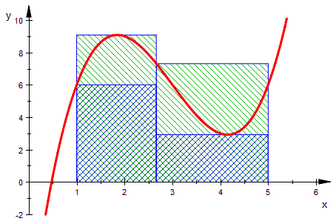
Infinitesimales
Hier wächst Ihr Wissen über das unendlich Kleine
Prof. Dr. Dörte Haftendorn, Leuphana Universität Lüneburg, 2015 http://www.leuphana.de/matheomnibus

Slide 2
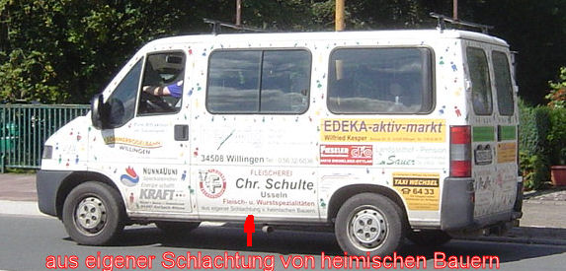
Der Modellierungskreislauf
Ein erfundenes Beispiel:
16 Uhr Unfall mit Fahrerflucht in Hann. Münden
Ein Zeuge glaubt einen Transporter mit reichlich
Werbeschrift gesehen zu haben.
Der Besitzer behauptet er sei um 16 Uhr gar nicht in
Hann.Münden gewesen.
Prof. Dr. Dörte Haftendorn, Leuphana Universität Lüneburg, 2015 http://www.leuphana.de/matheomnibus

Slide 3
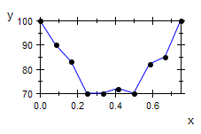
Der Modellierungskreislauf
Um 15 Uhr war er nachweislich noch in Bodenwerder,
80 km entfernt.
Reale Situation
Der Fahrtenschreiber zeigt:
Länge der gefahrenen Strecke ist gesucht.
Prof. Dr. Dörte Haftendorn, Leuphana Universität Lüneburg, 2015 http://www.leuphana.de/matheomnibus

Slide 4
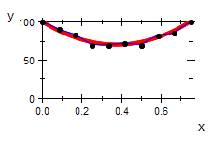
Der Modellierungskreislauf
Um 15 Uhr war er nachweislich noch in Bodenwerder,
80 km entfernt.
Reale Situation
Der Fahrtenschreiber zeigt:
Länge der gefahrenen Strecke ist gesucht.
mathematisches Modell
Fläche unter der Modellkurve gesucht.
Prof. Dr. Dörte Haftendorn, Leuphana Universität Lüneburg, 2015 http://www.leuphana.de/matheomnibus

Slide 5
Der Modellierungskreislauf
Um 15 Uhr war er nachweislich noch in Bodenwerder,
80 km entfernt.
Reale Situation
Der Fahrtenschreiber zeigt:
Länge der gefahrenen Strecke ist gesucht.
mathematisches Modell
Fläche unter der Modellkurve gesucht.
mathematische Lösungsidee
Prof. Dr. Dörte Haftendorn, Leuphana Universität Lüneburg, 2015 http://www.leuphana.de/matheomnibus

Slide 6
Der Modellierungskreislauf
Um 15 Uhr war er nachweislich noch in Bodenwerder,
80 km entfernt.
Reale Situation
Der Fahrtenschreiber zeigt:
Länge der gefahrenen Strecke ist gesucht.
mathematisches Modell
Fläche unter der Modellkurve gesucht.
mathematische Lösungsidee
mathematische Antwort
Prof. Dr. Dörte Haftendorn, Leuphana Universität Lüneburg, 2015 http://www.leuphana.de/matheomnibus

Slide 7
Der Modellierungskreislauf
Um 15 Uhr war er nachweislich noch in Bodenwerder,
80 km entfernt.
Reale Situation
Der Fahrtenschreiber zeigt:
Länge der gefahrenen Strecke ist gesucht.
mathematisches Modell
Fläche unter der Modellkurve gesucht.
mathematische Lösungsidee
mathematische Antwort
Prof. Dr. Dörte Haftendorn, Leuphana Universität Lüneburg, 2015 http://www.leuphana.de/matheomnibus

Slide 8
Funktionen werden zum Werkzeug
Man erhält Antworten beim
Blick auf „das Ganze“ mit dem Integral
integer (lat.)= ganz
pane integrale (it.) = Vollkornbot
Funktionen beschreiben Zusammenhänge
Man erhält punktuelle Antworten mit dem Differential
Prof. Dr. Dörte Haftendorn, Leuphana Universität Lüneburg, 2015 http://www.leuphana.de/matheomnibus

Slide 9
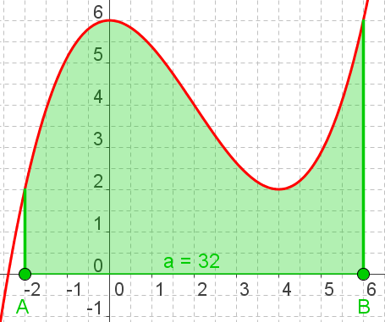
Das Integral
Man erhält Antworten beim
Blick auf „das Ganze“ mit dem Integral
integer (lat.)= ganz
pane integrale (it.) = Vollkornbot
Prof. Dr. Dörte Haftendorn, Leuphana Universität Lüneburg, 2015 http://www.leuphana.de/matheomnibus

Slide 10
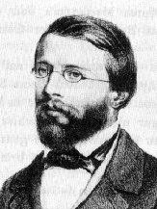
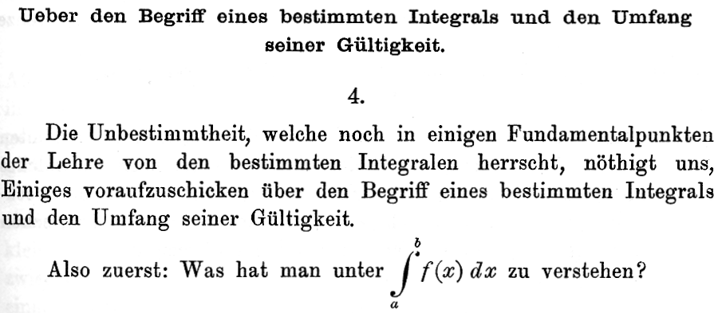
Das Riemannsche Integral
Bernhard Riemann
Abi 1846
Johanneum Lüneburg
Originaltext aus „Gesammelte Werke“
Prof. Dr. Dörte Haftendorn, Leuphana Universität Lüneburg, 2015 http://www.leuphana.de/matheomnibus

Slide 11
Riemannsches Integral
Bernhard Riemann
Abi 1846
Johanneum Lüneburg
Originaltext aus „Gesammelte Werke“
, bei jeder Zerlegung denselben Grenzwert zu haben,
Prof. Dr. Dörte Haftendorn, Leuphana Universität Lüneburg, 2015 http://www.leuphana.de/matheomnibus

Slide 12
Das Integral als verallgemeinertes Produkt
konstant
variabel
Geschwindigkeit
Weg
Zeit
Integral für 3D-Flächen, Volumen, Schwerpunkt, Bilanzen....
Prof. Dr. Dörte Haftendorn, Leuphana Universität Lüneburg, 2015 http://www.leuphana.de/matheomnibus

Slide 13
Das Integral als verallgemeinertes Produkt
konstant
variabel
Geschwindigkeit
Weg
Zeit
konstant
Arbeit
Weg
Kraft
Integral für 3D-Flächen, Volumen, Schwerpunkt, Bilanzen....
Prof. Dr. Dörte Haftendorn, Leuphana Universität Lüneburg, 2015 http://www.leuphana.de/matheomnibus

Slide 14
Das Integral als verallgemeinertes Produkt
konstant
variabel
Geschwindigkeit
Weg
Zeit
konstant
Kraft
Arbeit Energie
Weg
konstant
variabel
Widerstand
Spannung
Stromstärke
Integral für 3D-Flächen, Volumen, Schwerpunkt, Bilanzen....
Prof. Dr. Dörte Haftendorn, Leuphana Universität Lüneburg, 2015 http://www.leuphana.de/matheomnibus

Slide 15
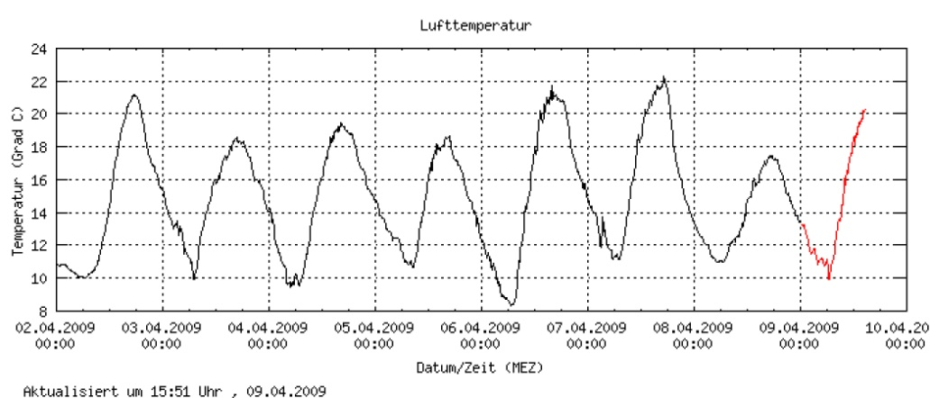
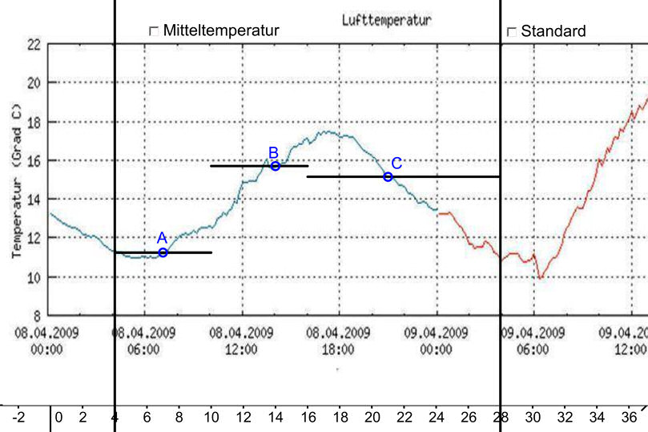
Das Integral für den verallgemeinerten Mittelwert
Wetter Temperaturverlauf
Integral für Mittelwert und Bilanzen....
Prof. Dr. Dörte Haftendorn, Leuphana Universität Lüneburg, 2015 http://www.leuphana.de/matheomnibus

Slide 16
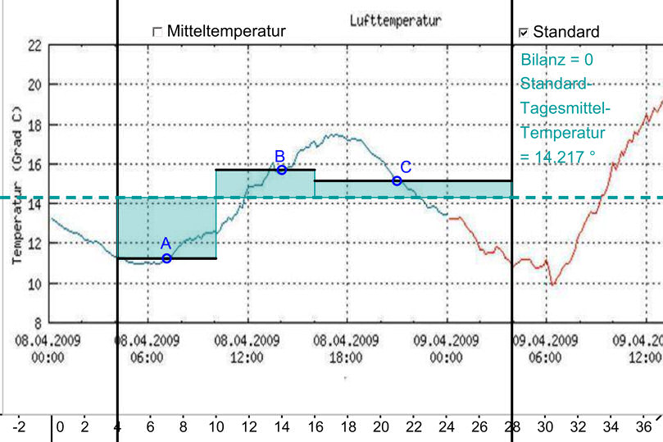
Das Integral für den verallgemeinerten Mittelwert
Ist die Modellierung der
Metereologen
nicht viel zu grob?????
Flächenbilanz=0
Integral für Mittelwert und Bilanzen....
Prof. Dr. Dörte Haftendorn, Leuphana Universität Lüneburg, 2015 http://www.leuphana.de/matheomnibus

Slide 17
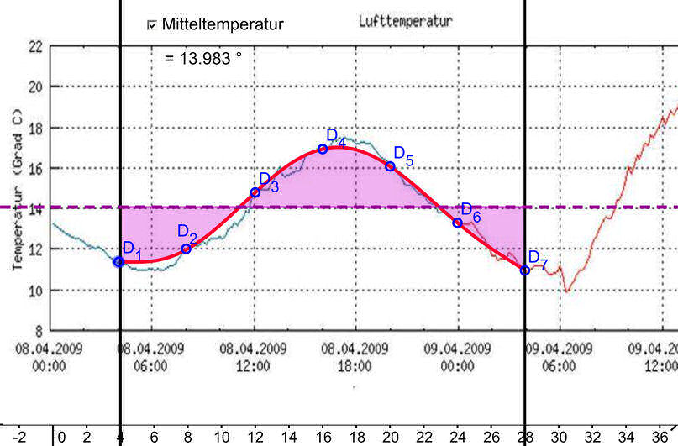
Das Integral für den verallgemeinerten Mittelwert
Flächenbilanz=0
Integral für Mittelwert und Bilanzen....
Prof. Dr. Dörte Haftendorn, Leuphana Universität Lüneburg, 2015 http://www.leuphana.de/matheomnibus

Slide 18
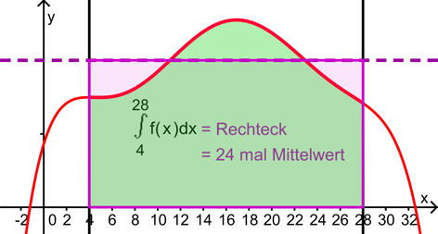
Das Integral für den verallgemeinerten Mittelwert
Mittelwert
der Funktionswerte
Integral für 3D-Flächen, Volumen, Schwerpunkt, Bilanzen....
Prof. Dr. Dörte Haftendorn, Leuphana Universität Lüneburg, 2015 http://www.leuphana.de/matheomnibus

Slide 19
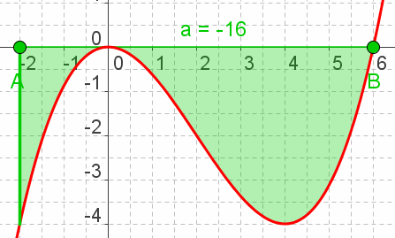
Eigenschaften des Integrals
Intervall [A,B]
Sind die Werte von f im ganzen Intervall negativ, dann ist auch das Integral negativ.
Prof. Dr. Dörte Haftendorn, Leuphana Universität Lüneburg, 2015 http://www.leuphana.de/matheomnibus

Slide 20
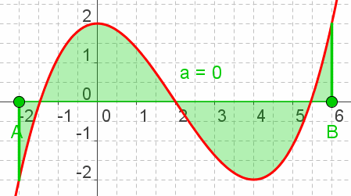
Eigenschaften des Integrals
Intervall [A,B]
Das Integral ist eine Flächenbilanz mit negativen und positiven Flächen.
Sind die Werte von f im ganzen Intervall negativ, dann ist auch das Integral negativ.
Prof. Dr. Dörte Haftendorn, Leuphana Universität Lüneburg, 2015 http://www.leuphana.de/matheomnibus

Slide 21
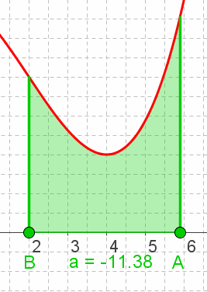
Eigenschaften des Integrals
Intervall [A,B]
Das Integral ist eine Flächenbilanz mit negativen und positiven Flächen.
Beim Vertauschen der Grenzen ändert sich das Vorzeichen des Integrals
Sind die Werte von f im ganzen Intervall negativ, dann ist auch das Integral negativ.
Prof. Dr. Dörte Haftendorn, Leuphana Universität Lüneburg, 2015 http://www.leuphana.de/matheomnibus

Slide 22
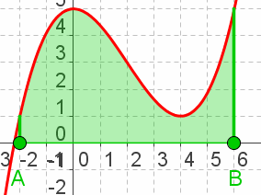
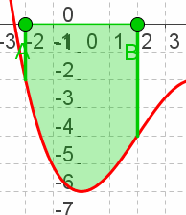
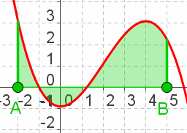
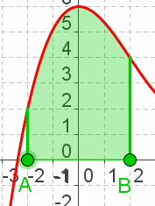
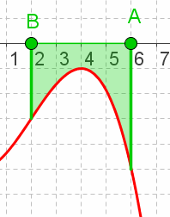
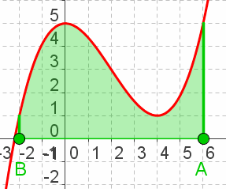
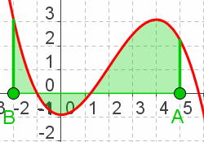
Übungen zum Integral
mögliche Werte
Intervall [A,B]
Prof. Dr. Dörte Haftendorn, Leuphana Universität Lüneburg, 2015 http://www.leuphana.de/matheomnibus

Slide 23
Übungen zum Integral
mögliche Werte
Intervall [A,B]
Prof. Dr. Dörte Haftendorn, Leuphana Universität Lüneburg, 2015 http://www.leuphana.de/matheomnibus

Slide 24
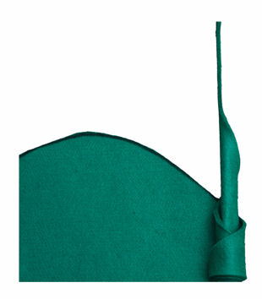
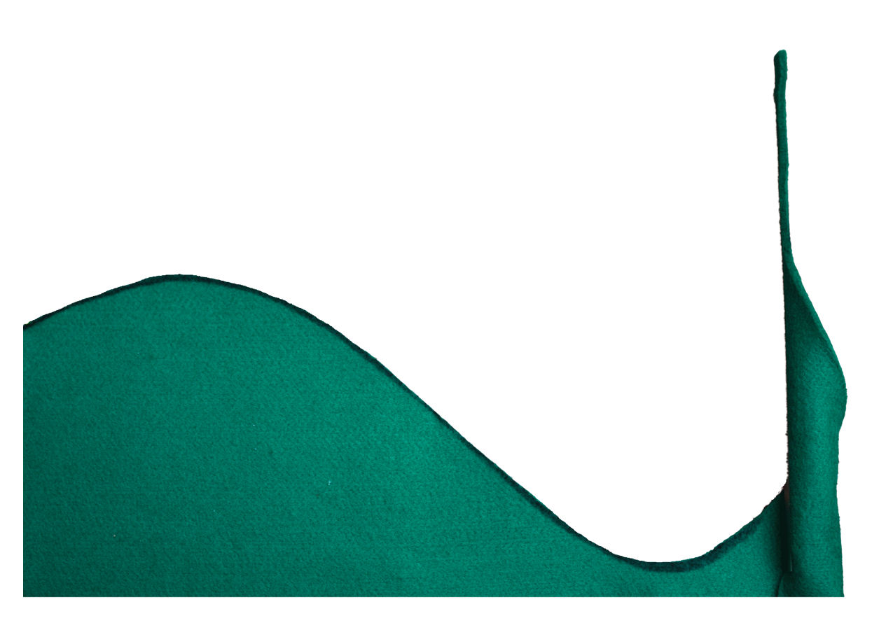
Die Integralfunktion
„Teppich-Abroll-Funktion“
a
a
x
x
Prof. Dr. Dörte Haftendorn, Leuphana Universität Lüneburg, 2015 http://www.leuphana.de/matheomnibus

Slide 25
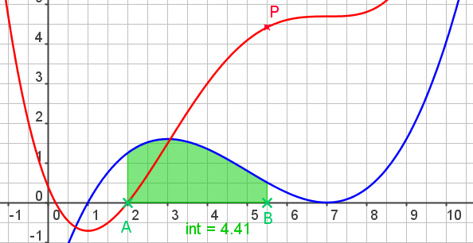
Die Integralfunktion
„Teppich-Abroll-Funktion“
Ordinate von P zeigt die abgerollte Fläche an.
Prof. Dr. Dörte Haftendorn, Leuphana Universität Lüneburg, 2015 http://www.leuphana.de/matheomnibus

Slide 26
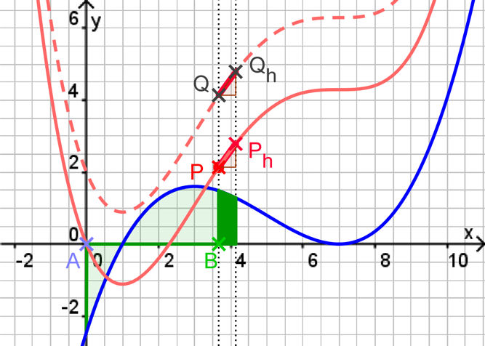
Die Integralfunktion
Der Zuwachs der Integralfunktion hängt nur vom Zuwachs der Fläche ab. Also sind die verschiedenen Integralfunktionen an jeder Stelle x gleich steil.
(x ist hier die Stelle von B)
Prof. Dr. Dörte Haftendorn, Leuphana Universität Lüneburg, 2015 http://www.leuphana.de/matheomnibus

Slide 27
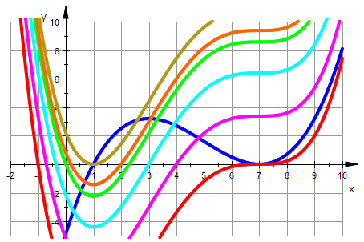
Die Integralfunktion
Alle Integralfunktionen
haben dieselbe Form.
An den Extremstellen
von F hat f eine Nullstelle.
An der Sattelstelle von F
hat f eine Berühr-Nullstelle.
Wo F eine Wendestelle hat, hat f eine Extremstelle.
Prof. Dr. Dörte Haftendorn, Leuphana Universität Lüneburg, 2015 http://www.leuphana.de/matheomnibus

Slide 28
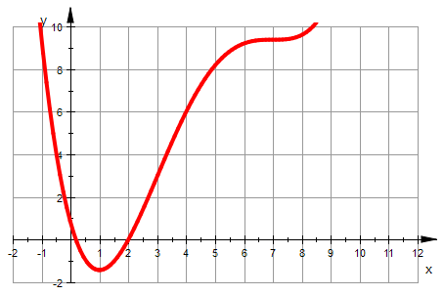
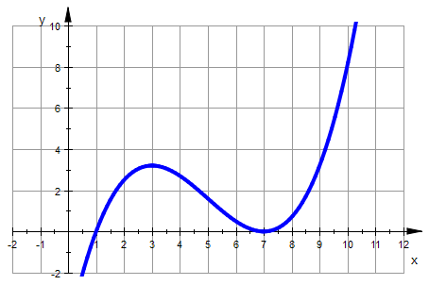
Nochmal die Teppichabrollfunktion
Prof. Dr. Dörte Haftendorn, Leuphana Universität Lüneburg, 2015 http://www.leuphana.de/matheomnibus

Slide 29
die Intergralfunktion F von f =„Teppichabrollfunktion“
Prof. Dr. Dörte Haftendorn, Leuphana Universität Lüneburg, 2015 http://www.leuphana.de/matheomnibus

Slide 30
Hauptsatz der Differential- und Integralrechnung
d. h. Alle Integralfunktionen F zu f mit beliebigem Start
haben ihr f auch als Ableitung. Sie heißen daher auch
„Stammfunktionen“ von f,
sie unterscheiden sich nur um eine
additive Konstante c. Man schreibt:
Prof. Dr. Dörte Haftendorn, Leuphana Universität Lüneburg, 2015 http://www.leuphana.de/matheomnibus

Slide 31
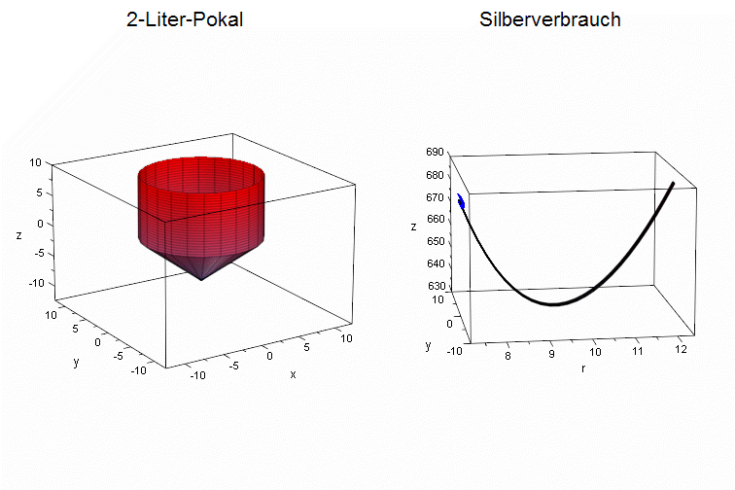
Optimierung als Ziel
Prof. Dr. Dörte Haftendorn, Leuphana Universität Lüneburg, 2013 http://www.leuphana.de/matheomnibus

Slide 32
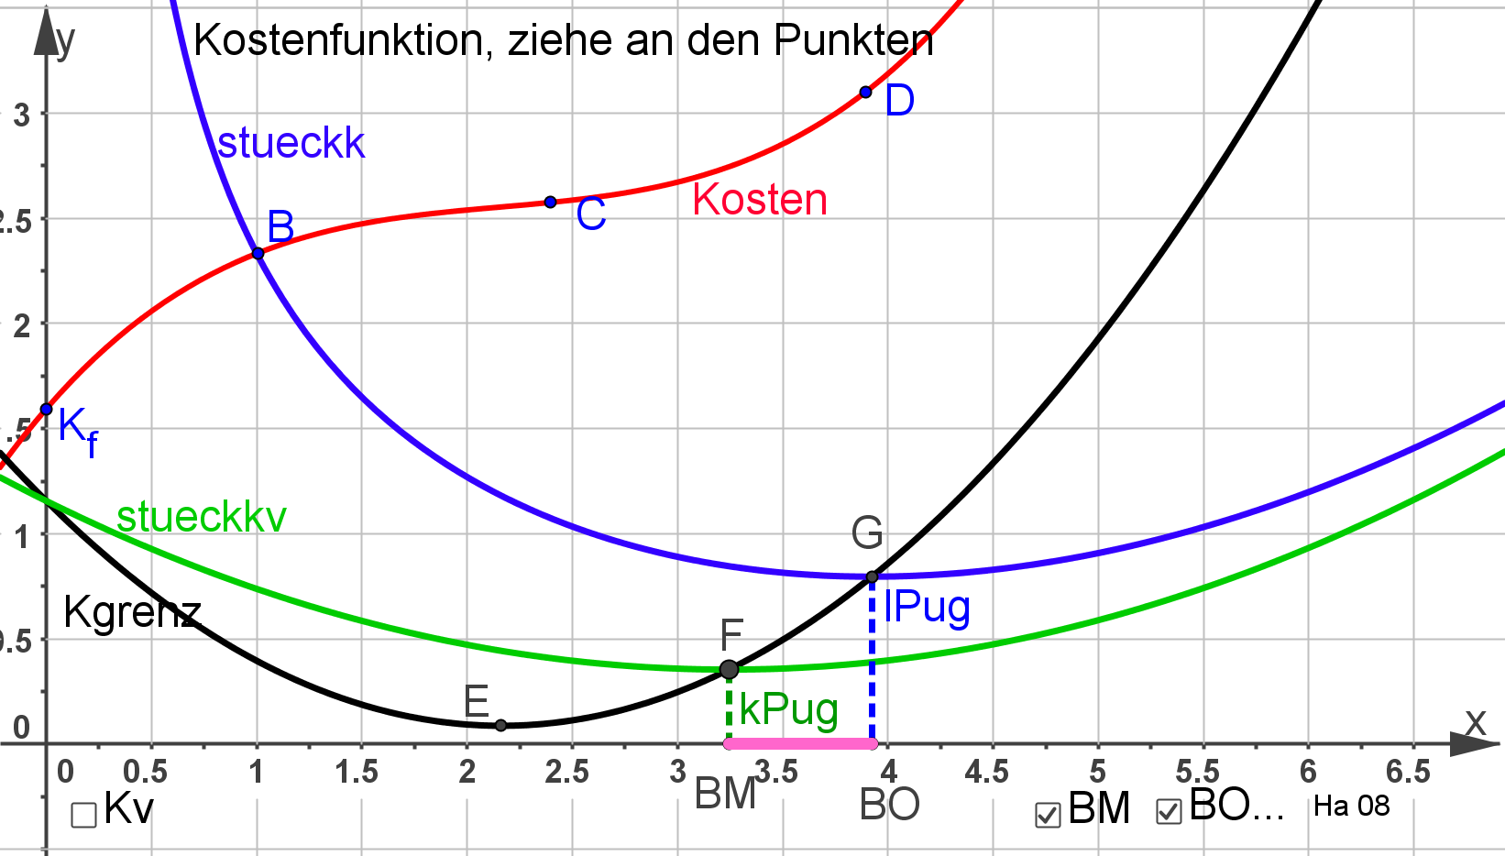
Optimierung als Ziel
Wirtschaftsfunktionen
Prof. Dr. Dörte Haftendorn, Leuphana Universität Lüneburg, 2013 http://www.leuphana.de/matheomnibus

Slide 33
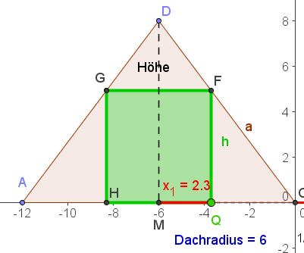
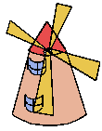
Wasser in der Mühle
Im kegelförmigen Dach einer Mühle soll ein zylindrischer Wasserbehälter mit möglichst großem Volumen eingebaut werden.
Prof. Dr. Dörte Haftendorn, Leuphana Universität Lüneburg, 2013 http://www.leuphana.de/matheomnibus

Slide 34
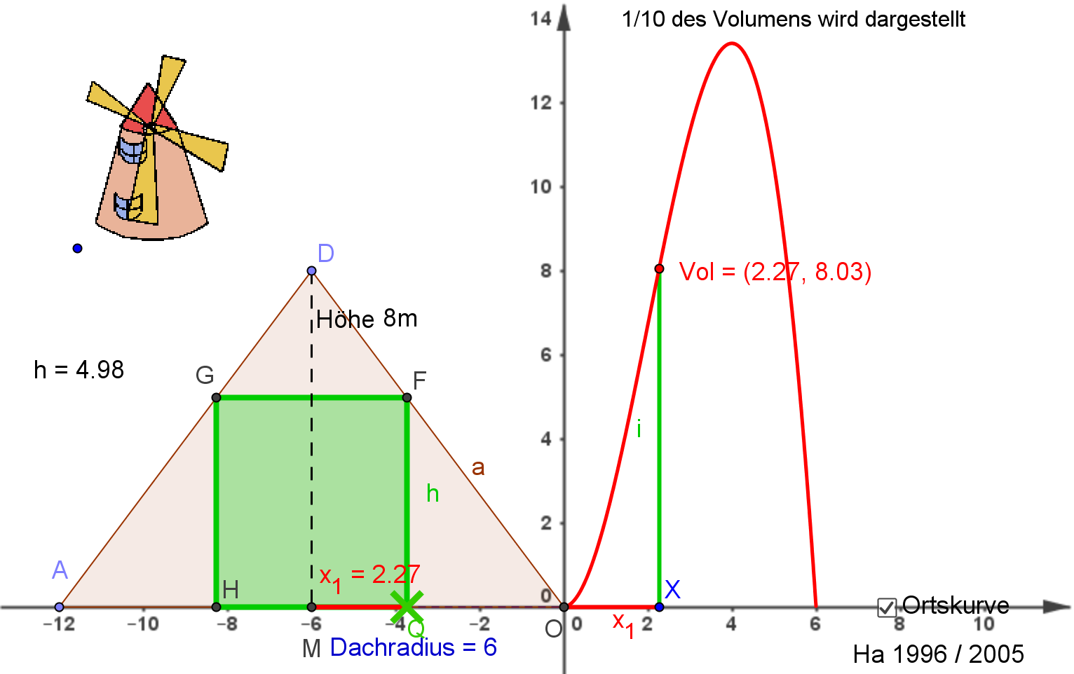
Wasser in der Mühle
Ein Zylinder mit 4 m Radius ist optimal
Prof. Dr. Dörte Haftendorn, Leuphana Universität Lüneburg, 2013 http://www.leuphana.de/matheomnibus

Slide 35
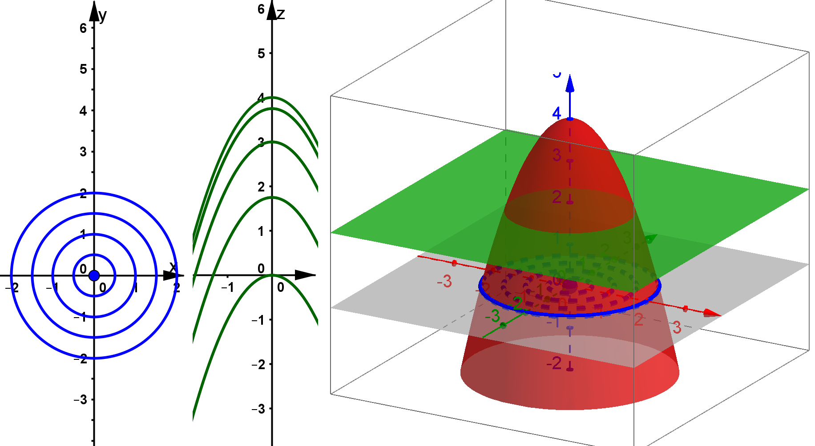
Funktionen Optimum 3 D
Prof. Dr. Dörte Haftendorn, Leuphana Universität Lüneburg, 2013 http://www.leuphana.de/matheomnibus

